Slide 1

关键的构造决策
Key Construction Decisions
2019/9/17 成都

Slide 2
提纲
关键的构建决策
选择构建语言
编程约定
选择主要的构建实践方法
伪代码编程
伪代码
通过伪代码编程过程创建子程序
下午 03:48
60

Slide 3

引言
请计算下面除法的结果：
要求：使用中文汉字进行计算
壹十贰万捌千柒百陆拾叁
=
叁百柒拾捌
下午 03:48
60

Slide 4
引言
一套好的符号系统有助于我们思考，有助于我们解决问题
128763
= 340.64
378
编程语言的选择也一样有助于我们解决问题
下午 03:48
60

Slide 5

1. 问题1
你知道哪些编程语言？
下午 03:48
60

Slide 6

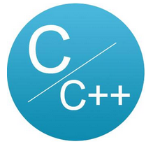
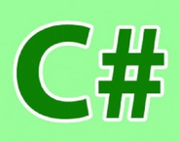



1. 问题2
你怎么选择编程语言？依据是什么？
下午 03:48
60

Slide 7



1.1 选择语言的依据
如果编写实时控制系统，比如飞行控制，采用什么语言？
如果编写Web应用程序，比如电子商务软件，采用什么语言？
如果编写人工智能算法，比如人脸识别，又采样什么语言？
下午 03:48
60

Slide 8

2. 选择编程语言
当我们开始编程之前，首先要选择编程语言，它是完成软件构造的主要工具
编程语言从多个方面影响到软件构造的生产率和代码质量
下午 03:48
60

Slide 9
2.1 编程语言对生产率的影响
使用熟悉的语言编程，当程序员用“使用了三年以上的语言”编写代码时，生产率比“同等经验但使用新语言的程序员”高30%（Boehm et al.2000）
IBM的一项研究发现，对编程语言有相当丰富经验程序员的生产率比几乎没有经验的程序员高3倍（Walston and Felix 1977）
下午 03:48
60

Slide 10
2.2 高级语言的构造效果更好
使用高级语言的程序员能比使用较低级语言的程序员达到更好的生产率和质量
高级语言，如C++，Java、Smalltalk比低级语言，如汇编在生产率、可靠性、简洁性和易理解性等方面高5到15倍（Brooks 1987，Jones 1998，Boehm 2000）
下午 03:48
60

Slide 11
2.3 不同语言之间的效率比较
表 高级语言的语句与等效的C代码语句行数之比
语言 | 相当于C语言的等级
Fortran 95 | 2
C++ | 2.5
Java | 2.5
Microsoft Visual Basic | 4.5
Smalltalk | 6
Perl | 6
Python | 6
下午 03:48
60

Slide 12

3. 不同编程语言简介
汇编语言（Assembly Language）
Fortran（1951）
Cobol（1959）
C（1972）
Ada（1979）
C++（1985）
Python（1988）
PHP（1994）
Java（1995）
Swift（2015）
下午 03:48
60

Slide 13
3.1 汇编语言(Assembly Language)
汇编语言（ Assembly Language ）是一种低级语言，它的每条语句对应于一条机器指令
因为其语句对应于特定的机器指令，所以每一种特定的处理器都有自己特定的汇编语言，比如针对Intel CPU或针对Motorola CPU
汇编语言速度很快，主要应用于嵌入式系统或操作系统的核心代码的开发
下午 03:48
60

Slide 14
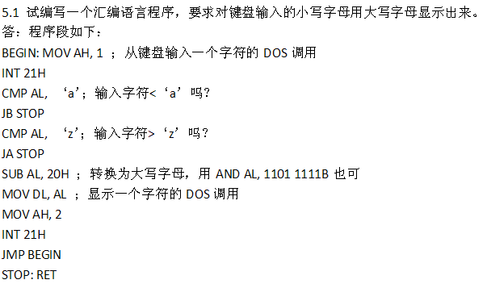
3.1.1 汇编语言代码
下午 03:48
60

Slide 15

3.2 Fortran语言
Fortran(Formula Translation)语言是世界上第一个高级计算机语言
1954年：美国IBM公司约翰·贝克斯(John Backus) 针对汇编语言缺点着手研究开发FORTRAN语言（1977年图灵奖）
Fortran语言在不断发展，Fortran90 加入了用户定义的数据类型、指针、类以及一套丰富的数组运算
Fortran主要用于科学和工程应用中
下午 03:48
60

Slide 16
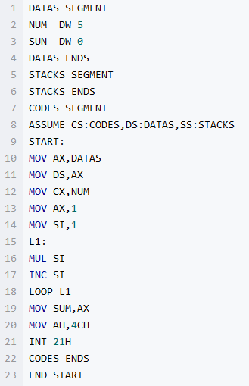
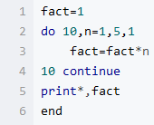
3.2.1 Fortran语言代码
汇编
Fortran
下午 03:48
60

Slide 17
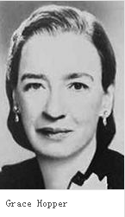
3.3 Cobol语言
Cobol（Common Business-Oriented Language）语言是一种像英语的编程语言，1959-1961年开发
Cobol语言主要适于商业应用，今天仍然被广泛应用
COBOL的重要性：世界上70%的数据都是用COBOL语言处理的，并且90%的ATM事务处理用的都是COBOL语言；每天在线处理的COBOL事务有300亿次
下午 03:48
60

Slide 18
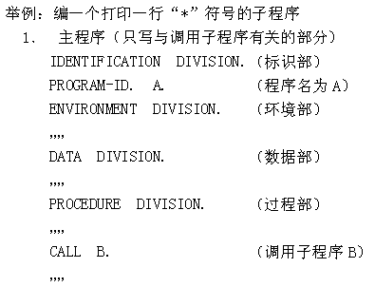
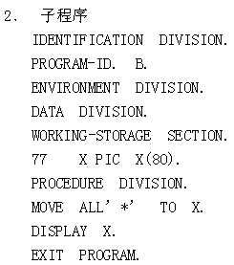
3.3.1 Cobol语言代码
下午 03:48
60

Slide 19


3.4 C语言
C语言由美国贝尔实验室的Dennis M. Ritchie在Ken Thompson的B语言基础上于1972年开发出，是一种通用的中级语言，它也被称为“可移植的汇编语言”
C语言具有某些高级语言的特征，例如结构化数据，结构化控制流程、机器无关性以及一套丰富的运算符
C语言是世界上影响最深远的语言，现在很多语言的语法规则都来源于它，比如C++，Java等。
下午 03:48
60

Slide 20
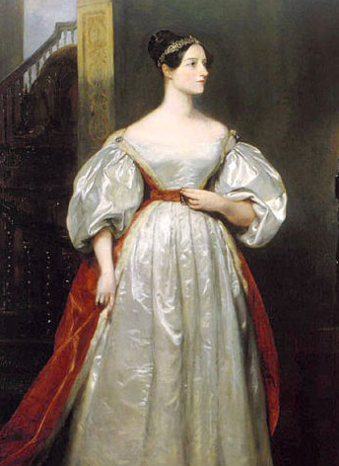
3.5 Ada语言
Ada语言是80年代开发的一种通用的高级编程语言，它的开发受到美国国防部的资助，适合于开发实时及嵌入式系统，目前主要用在军事、航天及航空电子系统中
Ada强调数据抽象与信息隐藏，强制要求程序员区分每个类的共有和私有部分
Ada Lovelace
下午 03:48
60

Slide 21
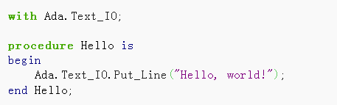
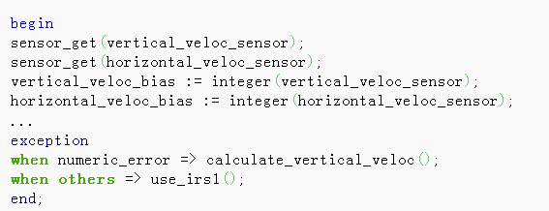
3.5.1 Ada语言代码
下午 03:48
60

Slide 22

3.6 C++语言
C++诞生于80年代的Bell实验室，由Bjarne Stroustrup开发 ，是一种基于C语言的面向对象的编程语言
C++提供了类、多态、异常处理、模板等特性，而且还提供了一套内容广泛的标准类库（MFC）
C++语言今天被广泛使用
下午 03:48
60

Slide 23

3.7 Python语言
Python是一种面向对象、解释型计算机程序设计语言，由Guido van Rossum于1989年底发明
Python是一种解释性的、交互式的面向对象语言，能在多种环境下运行。它常被昵称为胶水语言，它能够把用其他语言制作的各种模块联结在一起
它最常见的用处是编写脚本和小型Web应用程序，也支持创建大型程序
下午 03:48
60

Slide 24
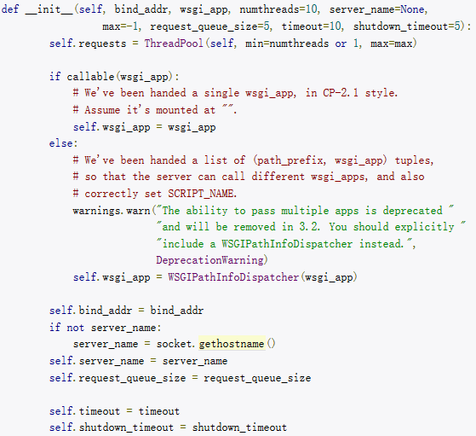
3.7.1 Python语言代码
下午 03:48
60

Slide 25
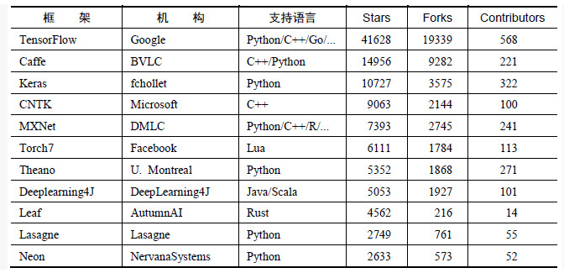
3.7.2 Python语言应用于神经网络
下午 03:48
60

Slide 26

3.8 PHP语言
PHP于1994年由Rasmus Lerdorf创建
PHP（Personal Home Page，Hypertext Processor）是一种开源的脚本语言，具有C类似的语法
PHP能在所有主要的操作系统上运行，用来执行服务器端的交互功能
下午 03:48
60

Slide 27
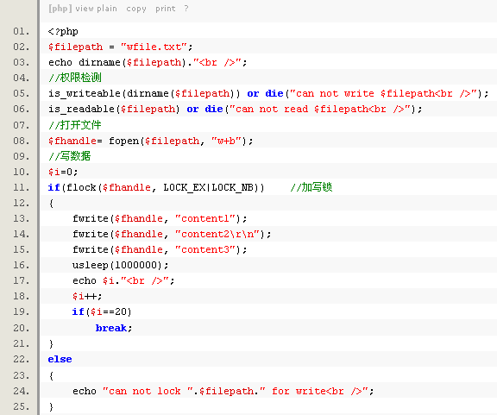
3.8.1 PHP语言代码
下午 03:48
60

Slide 28
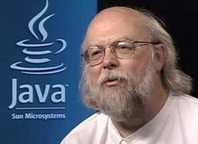
3.9 Java语言
Java是90年代由Sun公司的James Gosling开发的，其是语法类似于C的面向对象语言
该语言最大的特点是实现了跨平台编程，让源代码转换的字节流在本地虚拟机环境中运行
该语言被广泛应用于Web编程
下午 03:48
60

Slide 29

3.10 Swift语言
Swift是Apple在WWDC2014所发布的一门编程语言，用来撰写mac OS和iOS应用程序，基于C和Objective-C（克里斯·拉特纳组织开发，基于LLVM）
苹果宣称Swift的特点是：快速、现代、安全、互动，且全面优于Objective-C语言。编程过程中动态展示结果
下午 03:48
60

Slide 30
3.10.1 Swift语言代码
let people = ["Anna": 67, "Beto": 8, "Jack": 33, "Sam": 25]
for (name, age) in people
{
print("\(name) is \(age) years old.")
}
class Shape {
var numberOfSides = 0
func simpleDescription() -> String {
return "A shape with \(numberOfSides) sides."
}
}
下午 03:48
60

Slide 31
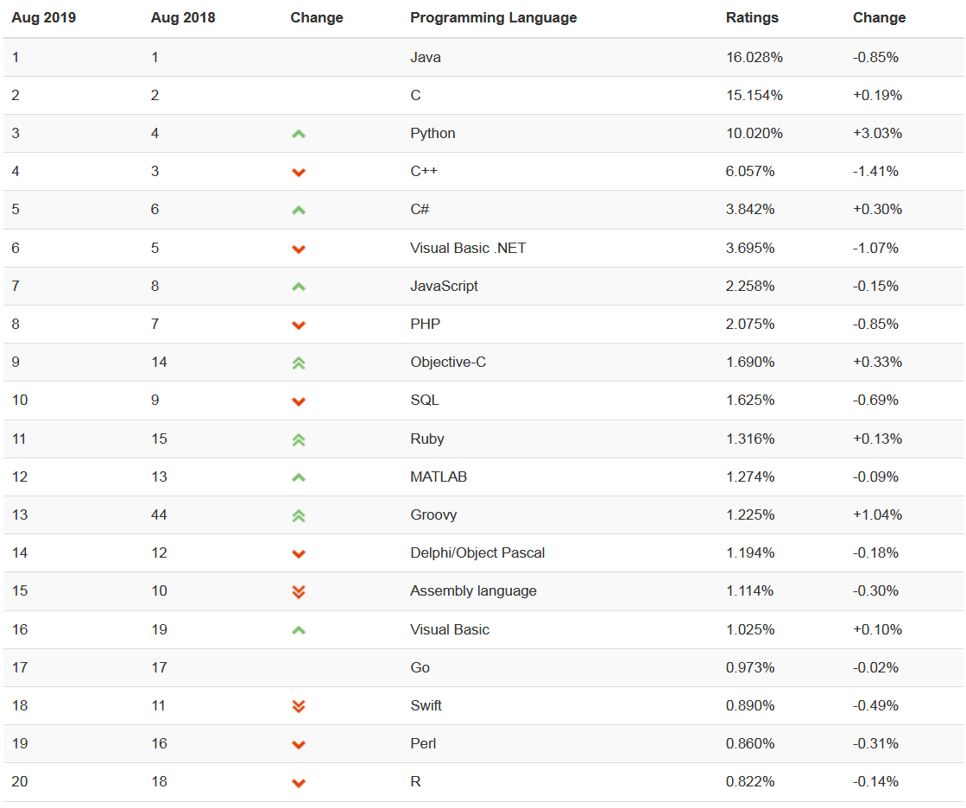
3.11 2019年8月编程语言tiobe排行
下午 03:48
60

Slide 32
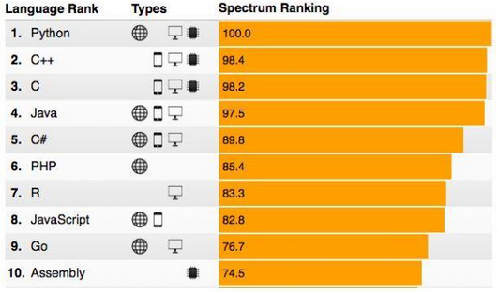
3.12 2018年IEEE评选的最佳语言
评选指标：综合指数、用户增速、就业优势和开源语言等项
下午 03:48
60

Slide 33
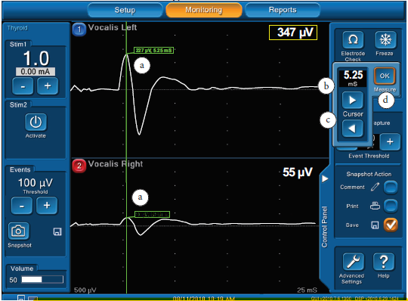
请帮我选择开发语言
如何为信号采集系统的开发选择一种语言？
下午 03:48
60

Slide 34
4. 编程约定
在高质量的软件开发中，你可以看到“构架的概念完整性”与“其底层实现”之间的关系
实现必须与构架保持一致，而且这种一致性是内在的和固有的
编程约定可保证底层编码的一致性
下午 03:48
60

Slide 35
4.1 编程约定是重要的
成功编程的一个关键就在于避免随意地变化
而统一的编程约定可以保证编码的一致性，这种约定一定要在软件构造之前说明，因为在编写完软件之后，再更改软件以适应于编码约定是不可能的
下午 03:48
60

Slide 36

问题
你在编程前有什么正式的或潜在的编程约定？举例说明
下午 03:48
60

Slide 37
4.2 编码约定举例
可以有很多的编码约定：
使用结对编程的方式进行关键程序的编码工作
编写函数前先写出该函数的测试方法
程序中每个函数都必须有头说明
程序中每行只能包含一条语句
程序中的注释是意图性的
…
下午 03:48
60

Slide 38
5 主要构造实践核对表
构建的一部分准备工作，就是决定在可选的实践方法中，要强调哪些，包括以下4方面的内容
编码
团队工作
质量保证
工具
下午 03:48
60

Slide 39
5.1 编码
你有没有确定，多少设计工作将要预先进行，多少设计工作在编码时进行
你有没有规定诸如名称、注释、代码格式等编码约定
你有没有规定特定的由软件构架确定的编码实践，比如如何处理错误条件，如何处理安全事项，可重用代码的标准
你有没有找到自己在技术浪潮中的位置，并相应调整自己的措施
下午 03:48
60

Slide 40
5.2 团队工作
你有没有定义一套集成工序，即一套特定的步骤，规定程序员在把代码Check In到源代码库中之前，必须履行的手续，比如单元测试
程序员是结对编程还是独立编程，或者这二者的某种组合
下午 03:48
60

Slide 41
5.3 质量保证
程序员在编写代码之前，是否先为之编写测试用例
程序员会为自己的代码写单元测试吗
程序员Check In代码之前，是否会用调试器单步跟踪整个代码的流程
程序员Check In代码之前，是否会进行集成测试
程序员会复审或检查别人的代码吗？
下午 03:48
60

Slide 42
5.4 工具
你是否选用了某种版本控制工具
你是否选定了一种语言，以及语言的版本和编译器的版本
你是否选择了某个编程框架，比如MVC，或者明确决定不使用编程框架
你是否决定允许使用非标准的语言特性
你是否选定并拥有了其他要用的工具——编辑器、重构工具、调试器、测试框架、语法检测器等
下午 03:48
60

Slide 43

问题
你如何做详细设计？
你是如何编写你的子程序的？
下午 03:48
60

Slide 44
6. 伪代码编程
伪代码是指某种用来描述算法、子程序、类或完整程序工作逻辑的、非形式化的、类似于英语的标记法
伪代码编程过程则是一种通过书写伪代码而更高效地创建程序代码的方法
一旦写好伪代码，就可以依照它去生成代码了，同时伪代码还可以变成代码中的注释
下午 03:48
60

Slide 45
6.1 伪代码编程的指导原则
用类似英语的语句来精确描述特定的操作
在本意的层面上编写，即用伪代码描述解决问题的方法意图
避免使用目标编程语言中的语法元素，伪代码是在一个比代码本身略高的层次上进行设计
在一个足够低的层次上编写伪代码，以便可以近乎自动地从它生成代码
下午 03:48
60

Slide 46
6.2 伪代码举例
一段不好的伪代码实例
Increment resource number by 1
Allocate a dlg structure using malloc
If malloc() returns NULL then return 1
Invoke Osrsrc_init to initialize a resource for the operating system
*hRsrcPtf = resource number
Return 0
下午 03:48
60

Slide 47
6.2.1一段好的伪代码实例
Keep track of current number of resources in use
If another resource is available
Allocate a dialog box structure
If a dialog box structure could be allocated
Note that one more resource is in use
Initialize the resource
Store the resource number at the location
provided by the caller
Endif
Endif
Return true if a new resource was created; else return false
下午 03:48
60

Slide 48
6.2.2请写一段伪代码
请写出下面两段程序的伪代码：
冒泡排序的伪代码
Set函数的伪代码
下午 03:48
60

Slide 49
6.2.3 伪代码实例
冒泡排序伪代码
For every unsorted elements in the array
Move the maximum value to the last
end
Set函数伪代码
Check input parameter
if the input parameter correct
Set the parameter
else
Notify the input parameter error.
End
下午 03:48
60

Slide 50
6.3 伪代码编程的好处
伪代码编程的好处如下：
伪代码使得评审工作更容易
伪代码支持反复迭代精化的思想
伪代码使变更更加容易
伪代码能使代码注释工作量减到最少
伪代码比其他形式的设计文档更容易维护
下午 03:48
60

Slide 51
6.4 通过伪代码编程过程创建子程序
设计子程序
编写子程序的代码
检查代码
收尾工作
按照需求重复上述步骤
下午 03:48
60

Slide 52
6.4.1 设计子程序
设计子程序的步骤如下：
检查先决条件
定义子程序要解决的问题
为子程序命名
决定如何测试子程序
在标准库中搜寻可用的功能
考虑错误处理（输入、输出的保护等）
考虑效率问题
下午 03:48
60

Slide 53
6.4.1.1 设计子程序的步骤（续）
研究算法和数据类型
编写伪代码
考虑数据
检查伪代码
在伪代码中试验一些想法，留下最好的想法
下午 03:48
60

Slide 54
6.4.2 编写子程序的代码
以伪代码开始
写出子程序的申明
将伪代码转换为高层次的注释
按需重复
在每条注释下面填充代码
检查代码
收尾工作
下午 03:48
完成
60

Slide 55
6.4.2.1 伪代码编程过程示例
一个子程序的伪代码示例
This routine outputs an error message based on and error code supplied by the calling routine. The way is outputs the message depends on the current processing state, which is retrieves on its own. It returns a value indicating success or failure.
被子程序将根据调用方子程序所提供的错误码输出对应的错误信息，用户输出信息的方式与当前的处理状态有关，这将由子程序自己来判断。它会返回一个值来表明执行是成功还是失败
Set the default status to “fail”
Look up the message based on the error code
if the error code is valid
if doing interactive processing, display the error message interactively and declare success
if doing command line processing, log the error message to the command line and declare success
if the error code isn’t valid, notify the user that an internal error has been detected
return status information
下午 03:48
60

Slide 56
6.4.2.2 写出子程序的申明
C++示例：向伪代码添加子程序接口声明和头部注释
/*This routine outputs an error message based on and error code supplied by the calling routine. The way is outputs the message depends on the current processing state, which is retrieves on its own. It returns a value indicating success or failure.*/
Status ReportErrorMessage( ErrorCode errorToPreport ) /// 这是接口语句
Set the default status to “fail”
Look up the message based on the error code
if the error code is valid
if doing interactive processing, display the error message interactively and declare success
if doing command line processing, log the error message to the command line and declare success
If the error code isn’t valid, notify the user that an internal error has been detected
Return status information
下午 03:48
60

Slide 57
6.4.2.3将伪代码转换为高层次的注释
将伪代码语句转换为注释
Status ReportErrorMessage( ErrorCode errorToPreport ) /// 这是接口语句
//Set the default status to “fail”
//Look up the message based on the error code
//if the error code is valid
// if doing interactive processing, display the error message //interactively and declare success
// if doing command line processing, log the error message to the //command line and declare success
//If the error code isn’t valid, notify the user that an internal error has been detected
//Return status information
下午 03:48
60

Slide 58
6.4.2.4 在每条注释下面填充代码
C++示例：在伪代码下填充代码
/*This routine outputs an error message based on and error code supplied by the calling routine. The way is outputs the message depends on the current processing state, which is retrieves on its own. It returns a value indicating success or failure.*/
Status ReportErrorMessage( ErrorCode errorToPreport) /// 这是接口语句
{
//Set the default status to “fail”
Status errorMessageStatus = Status_Failure; /// 填入的代码
//Look up the message based on the error code
Message errorMessage = LookupErrorMessage( errorToReport ); /// 引入的新变量
//if the error code is valid
// if doing interactive processing, display the error message interactively and declare success
// if doing command line processing, log the error message to the command
//If the error code isn’t valid, notify the user that an internal error has been detected
//Return status information
下午 03:48
60

Slide 59
6.4.3 检查代码
按以下的步骤检查代码
在脑海里检查程序的错误
编译子程序
在调试器中逐行执行代码
测试代码
消除代码中的错误
下午 03:48
60

Slide 60
6.4.4 收尾工作
收尾工作确保子程序的质量
检查子程序的接口
检查整体的设计质量
检查子程序中的变量
检查子程序的语句和逻辑
检查子程序的布局
检查子程序的文档
除去冗余的注释
下午 03:48
60

Slide 61
6.5 伪代码编程过程核对表
是否检查过已满足所有的先决条件
是否定义好这个类要解决的问题了
高层次的设计是否足够清晰，能给这个类和器中的每一个子程序起一个好的名字吗
考虑过如何测试这个类及其每个子程序吗
关于效率的问题，你主要从稳定的接口和可读的实现这两个角度考虑问题吗？还是主要从满足资源和速度的预期目标的角度考虑问题
下午 03:48
60

Slide 62
6.5.1 伪代码编程过程核对(2)
在标准函数库或其他代码库中寻找过可用的子程序或组件吗
在参考书籍中查找过有用的算法吗
是否用伪代码设计好每一个子程序
在脑海中检查过伪代码吗？这些伪代码容易理解吗？
关注过那些可能会让你重返设计的警告信息吗？
下午 03:48
60

Slide 63
6.5.2 伪代码编程过程核对(3)
是否把伪代码正确地翻译成代码了
你反复使用伪代码编程过程了吗？有没有根据需要把一些子程序拆分成更小的子程序
在做出假定的时候有没有对它们加以说明
已经删除掉冗余的注释了吗？
是否采取了几次迭代中最好的结果，还是一次迭代后就停止了
你完全理解你的代码吗，代码容易理解吗？
下午 03:48
60

Slide 64
视图
关键决策
伪代码编程
因素
语言
选择
编程
约定
最佳
实践
59

Slide 65
总结
每种编程语言都有优点和弱点，要知道你为什么使用这种语言
在开始编程之前，做好一些约定是好的编程实践
伪代码编程过程是一个行之有效的做详细设计的工具，它让编码工作更容易
下午 03:48
60

Slide 66
作业
利用伪代码编程技术编写一个读取数据库中信息的程序，要求写出伪代码编程的过程
下午 03:48
60

